Slide 1



Формирование экосистемы развития бережливой личности в образовательных организациях
Республики Саха (Якутия)
ГАУ ДО РС (Я) «Центр отдыха и оздоровления детей
«Сосновый бор»
Директор
Иванова Яна Николаевна,
член общественного совета при Министерстве образования и науки РС (Я),
Почетный работник общего образования РФ, отличник образования РС (Я)

Slide 2


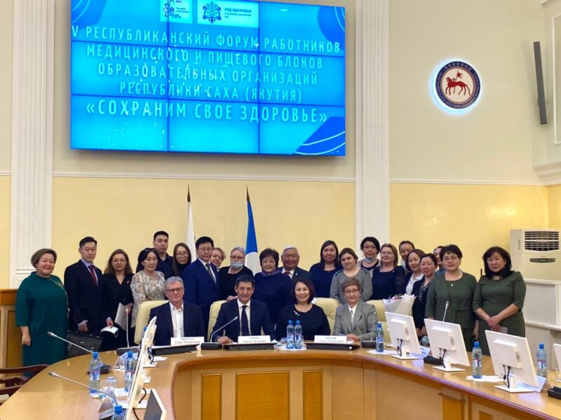
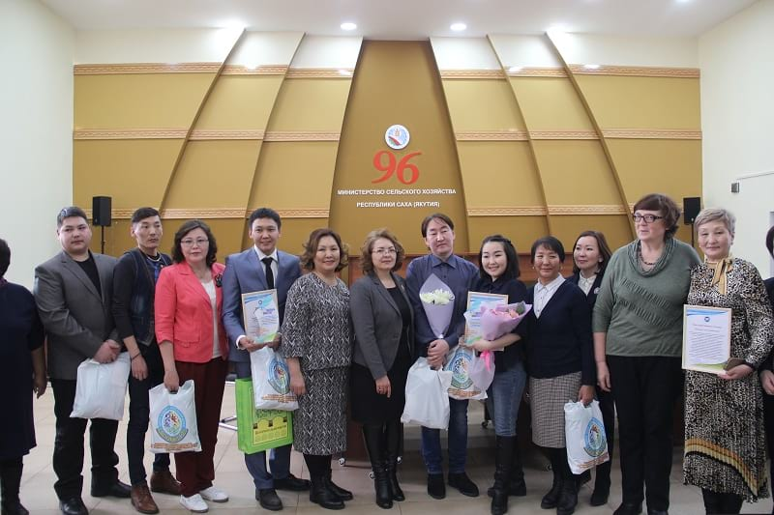
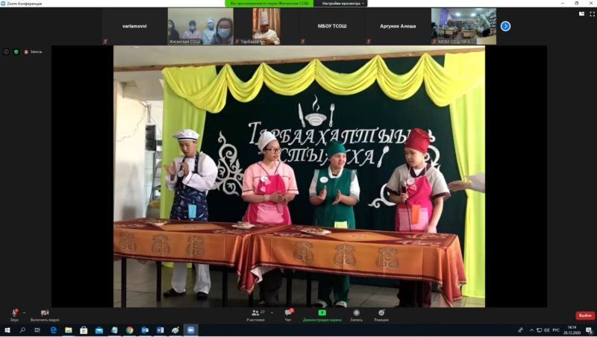
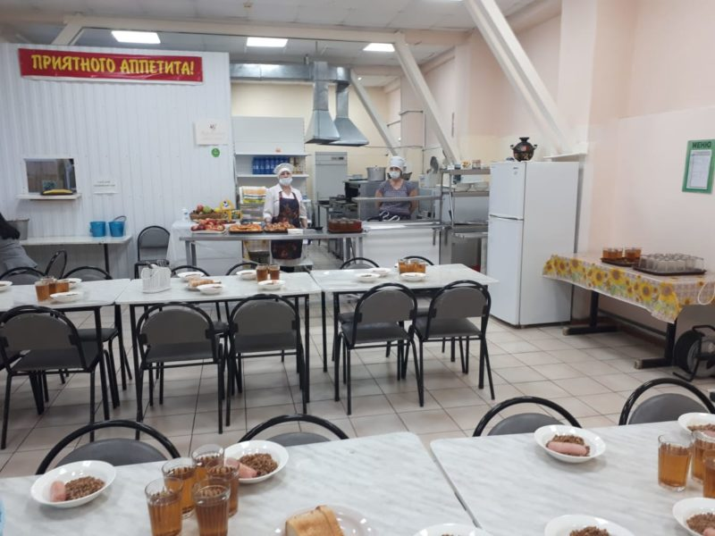
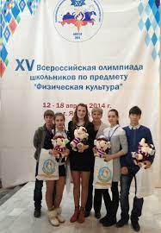
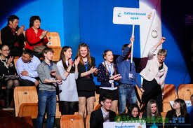
Реализация здоровьесберегающих проектов
Проекты Года здоровья в Республике Саха (Якутия) в 2021 году: «Кейс здоровья» в ДОО; здоровьесберегающая среда в ОО;
Методическое сопровождение формирования культуры здорового питания у обучающихся в общеобразовательных организациях;
Мониторинг организации питания в Республике Саха (Якутия);
Форум работников медицинского и пищевого блоков образовательных организаций Республики Саха (Якутия) «СОХРАНИМ СВОЕ ЗДОРОВЬЕ»;
Республиканский конкурс «Лучшая школьная столовая образовательных организаций Республики Саха (Якутия)».

Slide 3
Оздоровительная инфраструктура
Психотерапия
Спортивный блок (стадион, тропа здоровья «Теренкур», кабинет ЛФК)
СПА блок (гальванические ванны, галокамера, массажные кабинеты, хамам)
Медицинский блок (физиокабинеты, стоматология)
Психологическая служба
Галотерапия
ЛФК
Аэрозольтерапия
Ультразвуковая терапия
Лекарственный электрофорез
14, 21 день
Воздействие магнитными полями
Массаж позвоночника
Кислородотерапия
Эффект оздоровления
96,5%
Климатотерапия

Slide 4
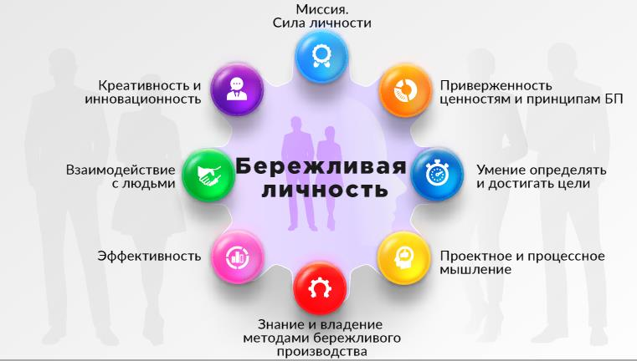

Развитие качеств бережливой личности ребёнка
Модель бережливой личности
Профиль учащегося IB
  любознательный;
  знающий;
  думающий;
  общительный;
  принципиальный;
  широко мыслящий;
  заботливый;
  решительный;
  гармонично развитый;
  анализирующий.

Slide 5




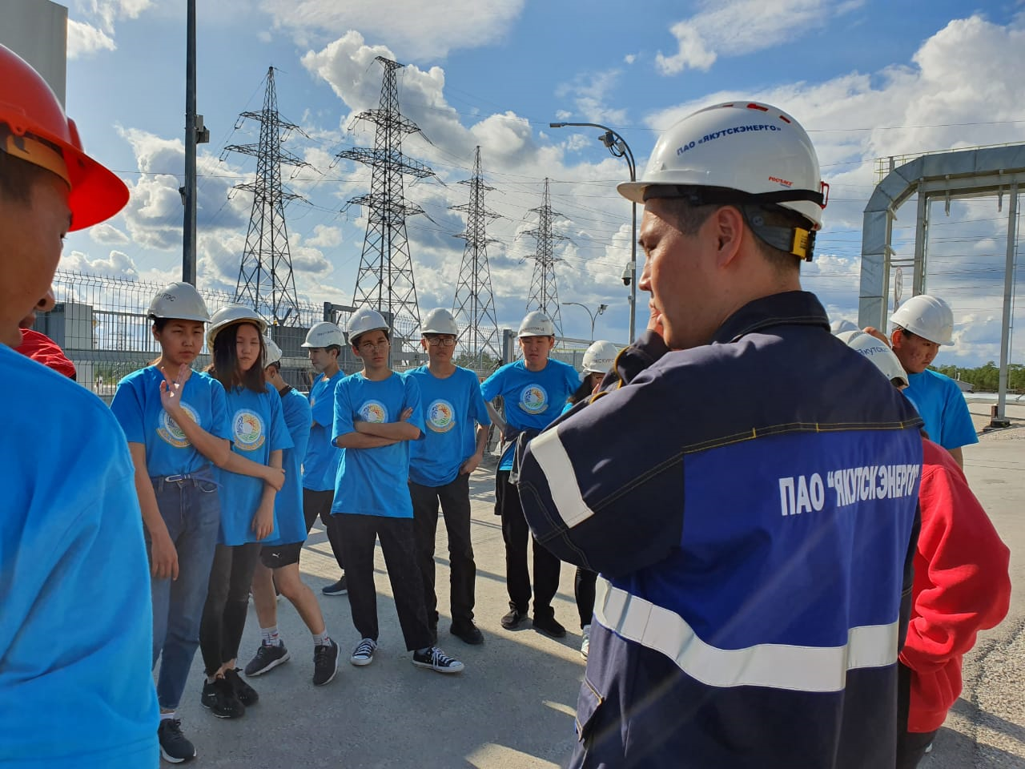
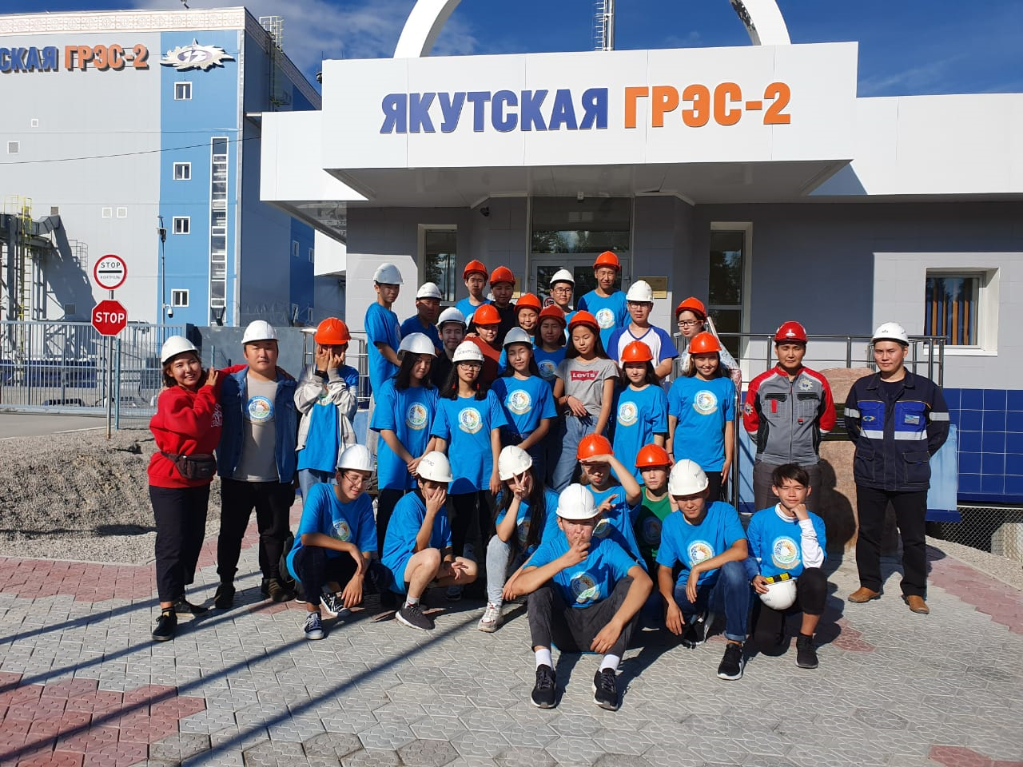
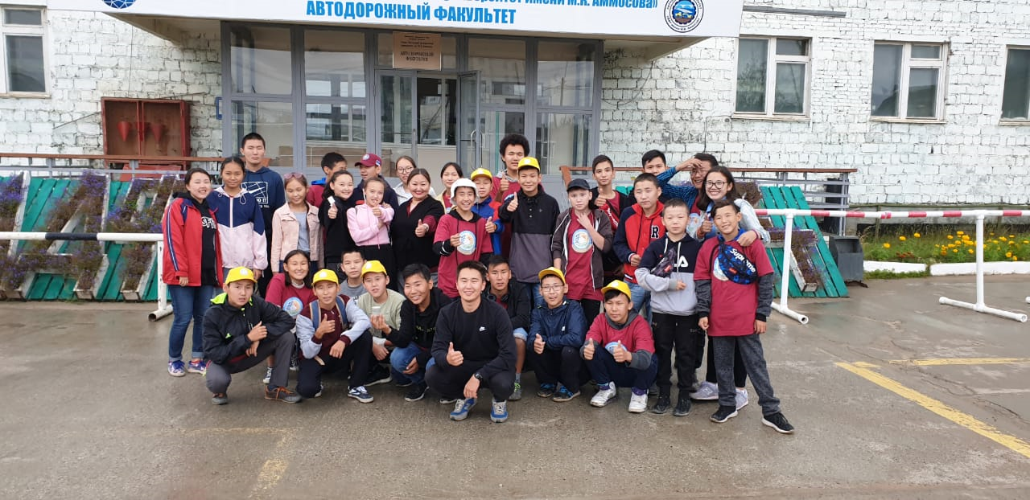
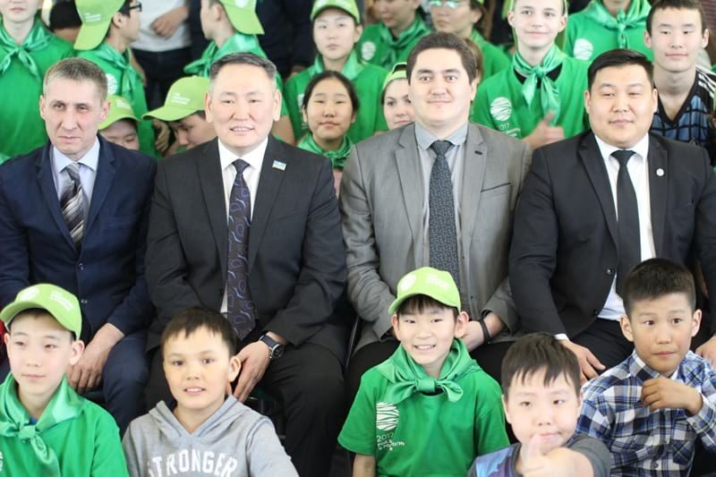
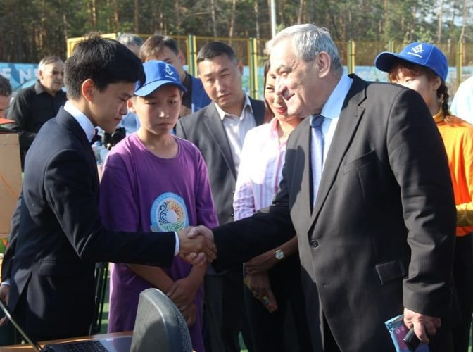
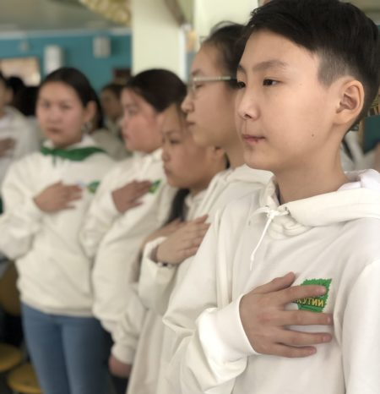
Образовательная модель
Развитие качеств бережливой личности ребёнка
Образовательные курсы по программам дополнительного образования
Инсайт-площадка
Проектная деятельность CAS IB (Creativity, Action, Service - Творчество, Действие, Служение)
Партнерство: ИИТО ЮНЕСКО; СВФУ; АГАТУ; ЧГИФКИС; НКО «ФПГО «ТОЧКА ОПОРЫ» и др.
Форматы/подходы и методы обучения
Метод командного решения проектных задач
Аджайл подход
Метод проектной деятельности
Менторство

Slide 6
Развитие качеств бережливой личности ребёнка
Security
Безопасность
Ресурсный центр по профилактике детского дорожно-транспортного травматизма
Соблюдение стандартов и требований безопасной жизнедеятельности
Изучение правил безопасного поведения
Вовлеченные родители
Ассамблеи
Индивидуальный подход
SEN (Special Education Needs)
Мониторинг успеваемости
Quality
Качество
Здоровый ребенок
Программа
исследования
Эффективное использование ресурсов
Delivery
Исполнение заказа
Образовательные программы
Удовлетворенность
Сотрудничество с ЯГБ №3
Профилактика заболеваемости
Мониторинг здоровья
Витаминизация
«Кто мы»
«Где мы в пространстве и времени»
«Как устроен мир»
«Разделяя планету»
Безопасное детство
«Радуга»
«Тосхол»
PYP IB
(программа начальной ступени обучения
Международного бакалавриата)
Профиль ученика IB
Cost
Затраты
Миссия
Morale
Корп.культура
Реализация проектов
Самообучение
Обучение
Корпоративные конкурсы

Slide 7
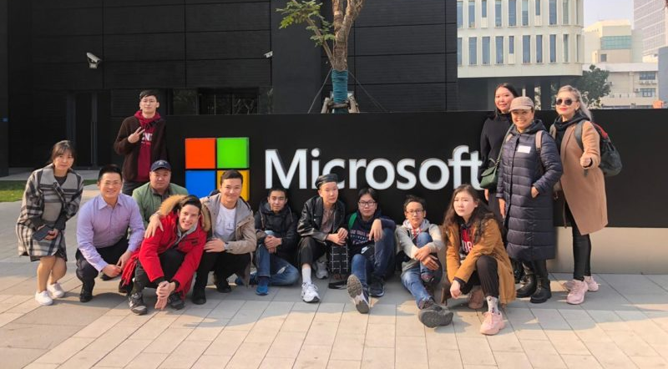
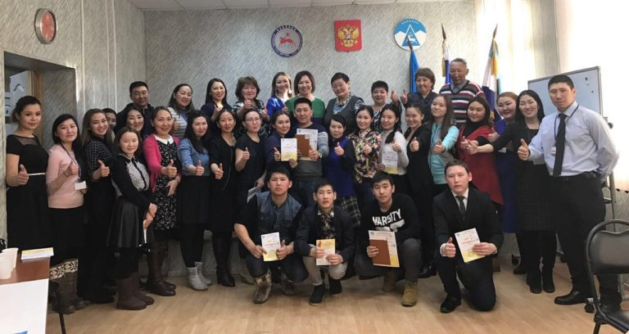
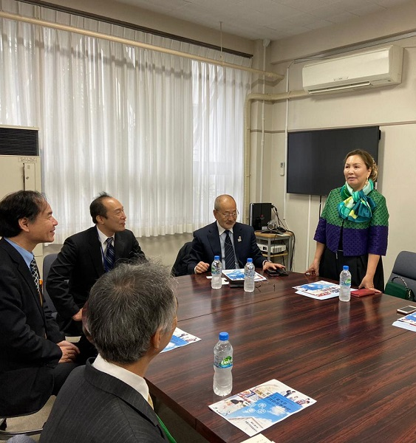
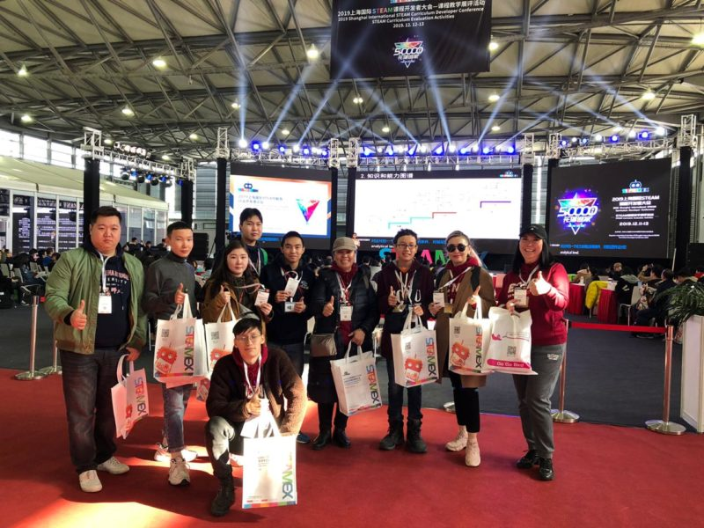
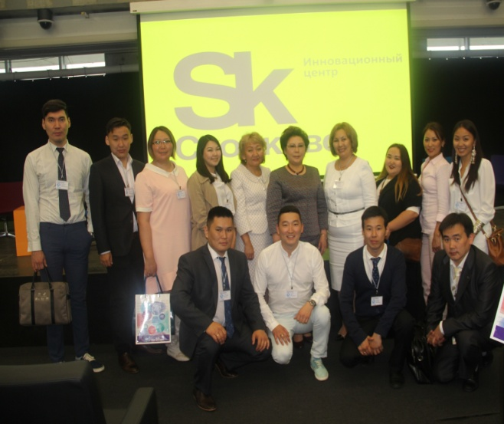

Slide 8
Повышение качества системы образования
Просветительская деятельность
- Правки в ФЗ «Об образовании в Российской Федерации»,
- вступает в силу с 1 июня 2021 года,
-порядок, условия ведения, формы контроля определяет Правительство,
- заключение Министерства просвещения РФ/Министерства образования и науки РС (Я)/ведомства, в ведении которого находится ВУЗ для международного сотрудничества
Цифровые возможности:
-технологические продукты,
-искусственный интеллект
-цифровая платформа «Моя школа»
Формальные, неформальные, информальные подходы
Бережное сопровождение руководителя

Slide 9
Спасибо за внимание!
Адрес | 677008, Республика Саха (Якутия), г.Якутск, Сергеляхское шоссе 12 км
Контакты | (4112) 36-89-28, (4112) 36-85-39 (4112) 36-88-36, факс (4112) 36-89-28 (Отдел реализации путевок) +7(924) 868-70-11
Сайт | www.sosnovybor-ykt.ru
Инстаграм | @sosnovybor_ykt
E-mail | sb_ykt@mail.ru zayavki_sb@mail.ru (Отдел реализации путевок)

